Slide 1
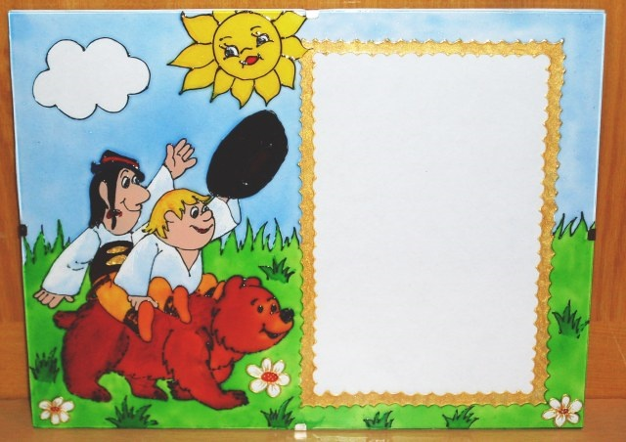
Számolás
20-ig
Ezeket a feladatokat készítettem nektek.☺

Slide 2
Mond a jó megoldást, számot és ha kattintasz megjelenik az eredmény.
/Kapcsolják be a prezentációt/
Pótold a hiányzó számot:
17
___ 18
___ 19
___ 11
14 ___ 16
19 ___ 17
___ 13
___ 12
___ 12
18 ___ 20
18
12
15
18
12
11
13
19

Slide 3
18
19
11
14 16
19 17
13
12
12
18 20
18
19
11
14 16
19 17
13
12
12
18 20
Hasonlítsd össze a számokat

Slide 4
Számolj:
10 + 6 =
10 + 8 =
10 + 4 =
10 + 3 =
10 + 7 =
10 + 9 =
10 + 1 =
10 + 5 =
10 + 2 =
10 + 10 =
16
18
14
13
17
19
11
15
12
20

Slide 5
Számolj:
3 + 10 =
8 + 10 =
9 + 10 =
1 + 10 =
5 + 10 =
10 + 10 =
2 + 10 =
4 + 10 =
6 + 10 =
7 + 10 =
13
18
19
11
15
20
12
14
16
17

Slide 6
5
15 - 10 =
18 - 10 =
13 - 10 =
19 - 10 =
12 - 10 =
14 - 4 =
11 - 1 =
20 - 10 =
17 - 7 =
16 - 6 =
Számolj:
8
3
9
2
10
10
10
10
10

